Slide 1
Unit 3 What subject do you like best?
WWW.PPT818.COM

Slide 2
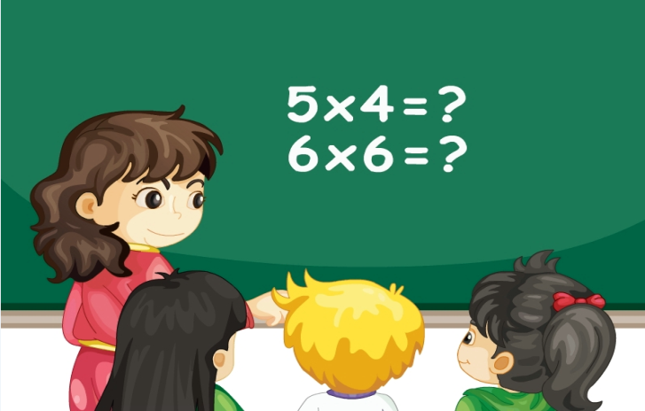
单词讲解
例子：I don’t like maths .
我不喜欢数学。
形近词：match 比赛
maths
（名词）数学

Slide 3
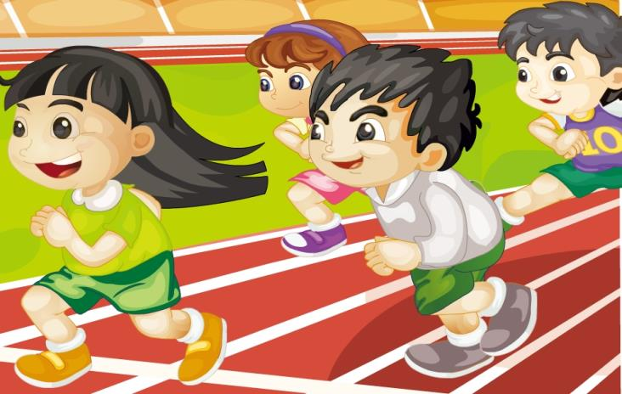
单词讲解
例子：My sister likes PE very much.
我姐姐非常喜欢体育。
PE
(Physical Education)
（名词）体育

Slide 4
单词讲解
例子：I have Chinese on Monday morning .
在星期一上午我有语文课。
Chinese
（名词）语文

Slide 5
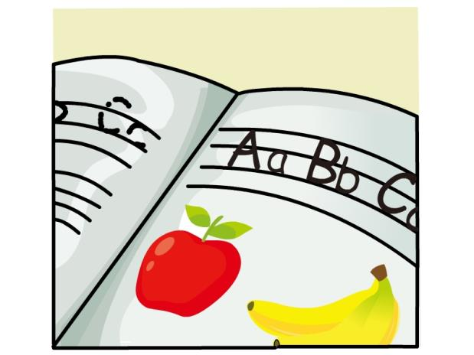
单词讲解
例子：I can speak English.
我能讲英语。
短语：In English 用英语说
English
Speak English 讲英语
（名词）英语

Slide 6
课堂练习
二、填空
（1）I like （数学）。
（2）She likes （英语）。
maths
English

Slide 7
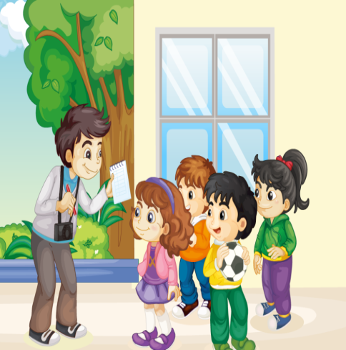
句型讲解
How many lessons do you have today?
今天你们有多少节课？
We have six.
我们有六节课
They are maths, Chinese, English and PE.
它们是数学，语文，英语和体育。

Slide 8
句型解析：
How many lessons do you have today?
今天你们有多少节课？
We have six.
我们有六节课
用于询问某人在某段时间有多少节课
How many意思是多少
用来询问可数名词的数量

Slide 9
句型解析：
How many lessons do you have tomorrow?
明天你们有多少节课?
We have six lessons tomorrow.
我们明天有六节课。
句型结构:
How many lessons do you have + 时间 ？
I/We have +基数词（+名词或其他）

Slide 10
句型解析：
They are maths, Chinese, English and PE.
它们是数学、语文、英语和体育。
介绍它们分别是
什么学科的
and意思是和
用于连接两个或
多个并列结构。

Slide 11
I like red, pink, blue, yellow and green.
我喜欢红色、粉色、蓝色、黄色和绿色。
句型结构:
They are…，…，…and…

Slide 12
1. How many in your pencil box? A. pencils B. pencil C. a pencil
练习：
A

Slide 13
2.I like apples pears. A. and B. or C./
练习：
A

Slide 14
3. - How many books does she have? - She four. A. has B. have C. are
练习：
A

Slide 15
本课重点句型：
How many lessons do you have + 时间 ？
I/We have +基数词（+名词或其他）
They are…，…，…and…

